Slide 1
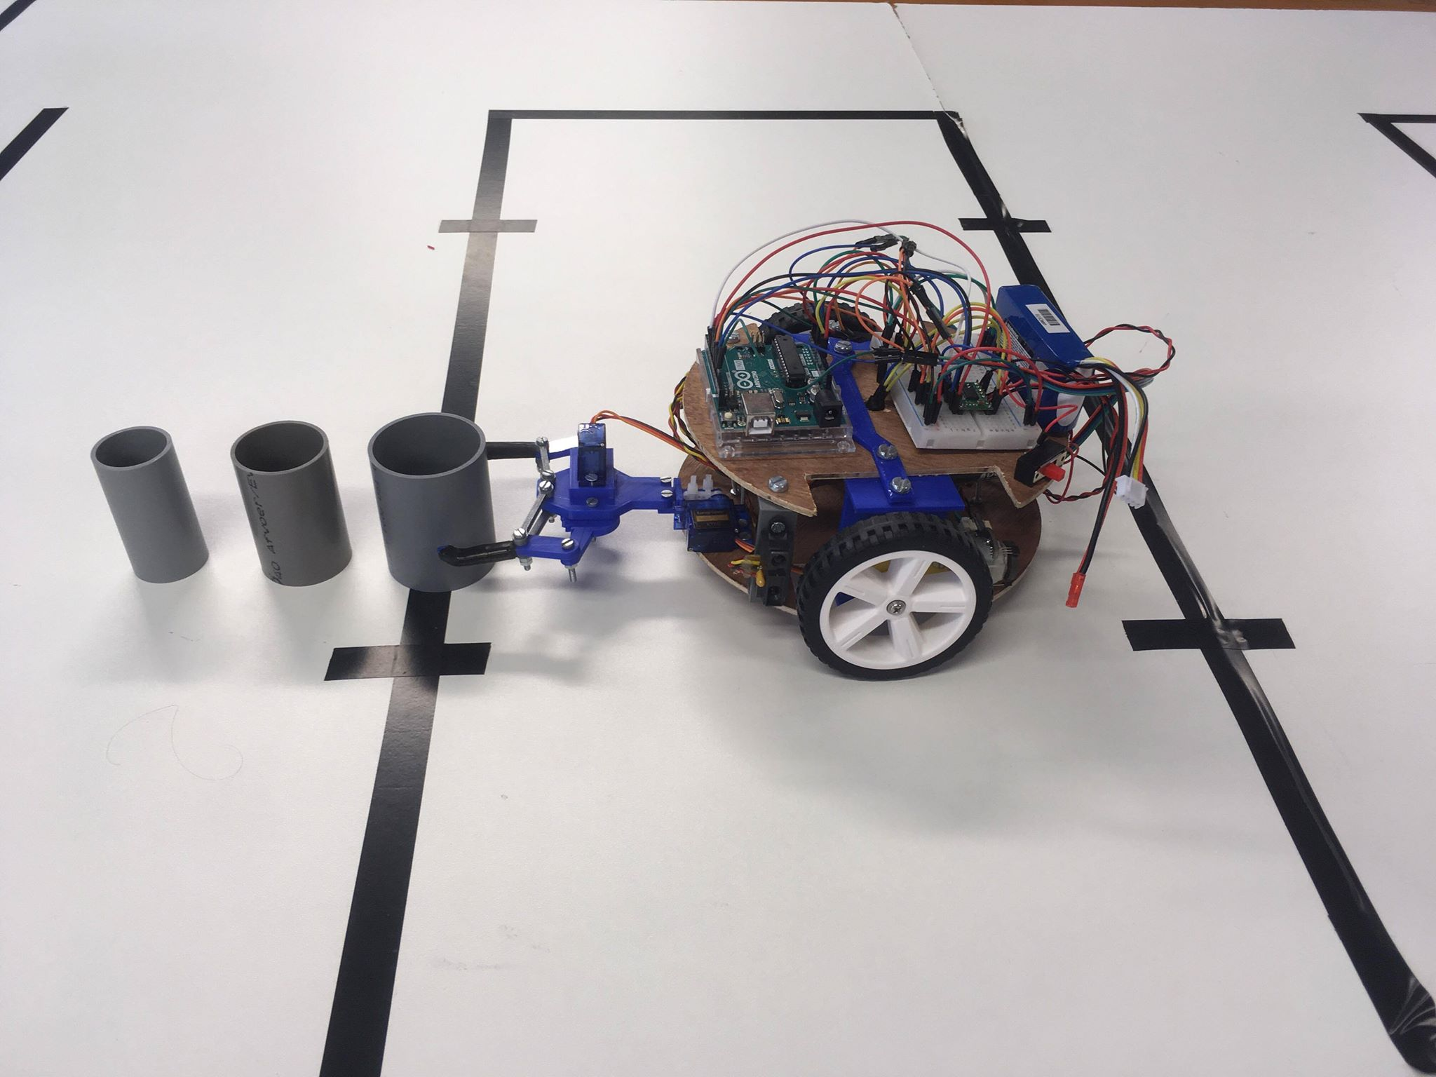

Réalisation d’un robot magasinier
Projet d’électromécanique:
Loïc DEWITTE
Maxime RENARD
Théo SACLIER
Firas SAMAAN
Tristan SMEESTERS
Julien VAN DELFT

Slide 2
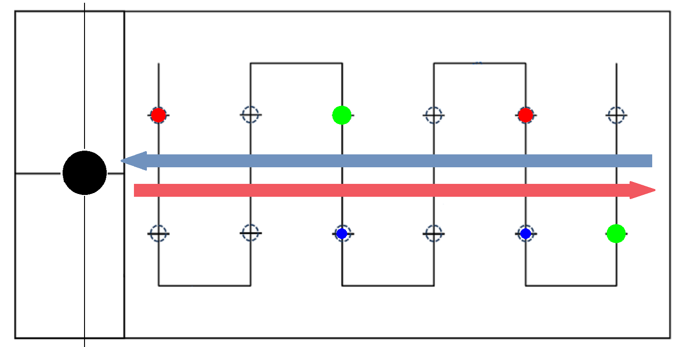

Stratégie d’exécution
Phase de detection
Prise unitaire des cylindres
Odométrie
Régulation
2
Notes:
Consigne de position globale
Doublement décomposée : en distance et angle, puis consigne effective recalculée à chaque échantillonnage ➔ contrôle continu
Erreurs prises en compte ➔ comportement proche de la consigne
comparaison odométrie/théorique, entrent dans le bloc d’asservissement d’où ressortent les commandes de tension
Coefficients déterminés par essais-erreurs
Ici, régulation PD suffisante

Slide 3
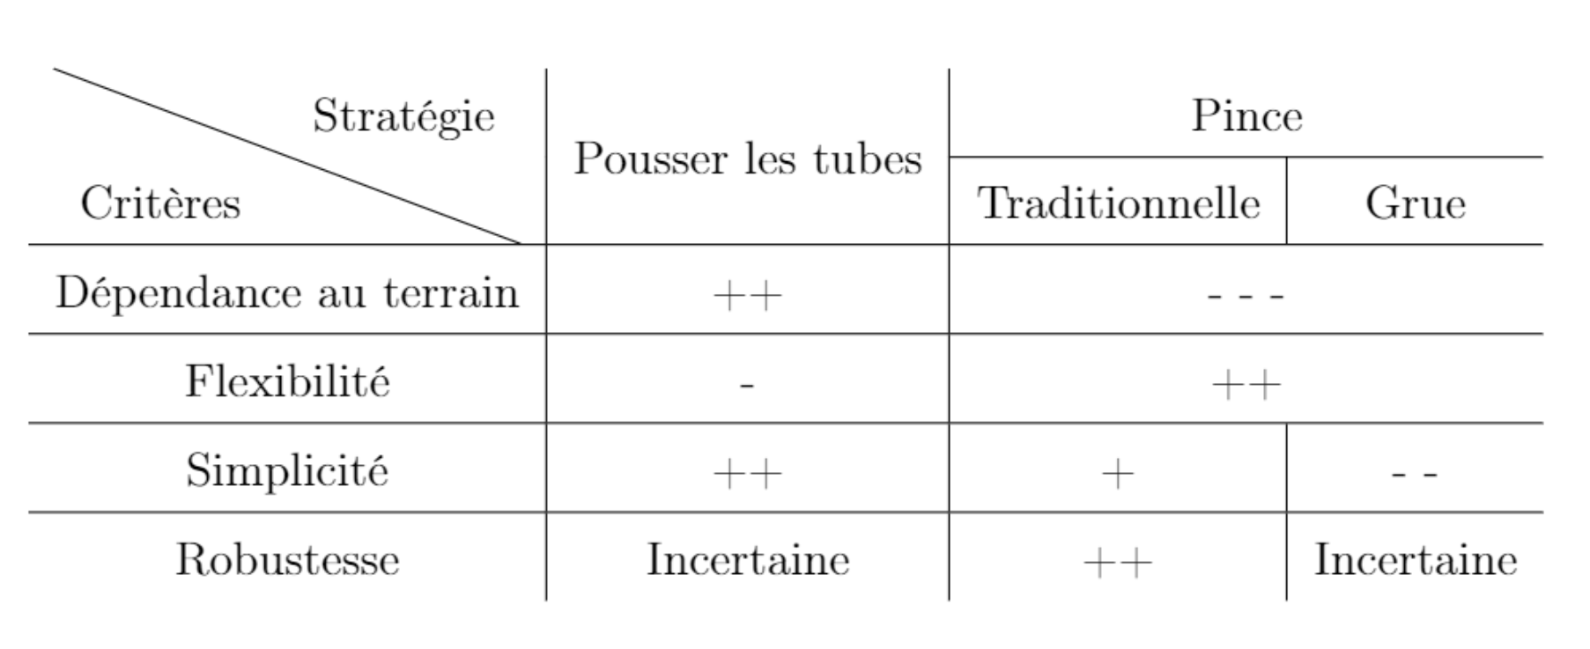
Prise et déplacement des tubes
Pince traditionnelle
Transport unitaire sans stockage
Moteur rotatif plutôt qu’une crémaillère
3
Notes:
Consigne de position globale
Doublement décomposée : en distance et angle, puis consigne effective recalculée à chaque échantillonnage ➔ contrôle continu
Erreurs prises en compte ➔ comportement proche de la consigne
comparaison odométrie/théorique, entrent dans le bloc d’asservissement d’où ressortent les commandes de tension
Coefficients déterminés par essais-erreurs
Ici, régulation PD suffisante

Slide 4
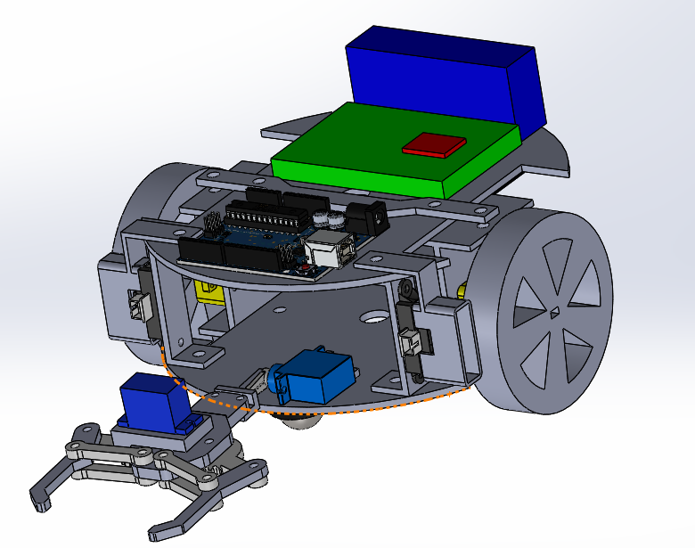
Construction et agencement des composants
4
Notes:
Consigne de position globale
Doublement décomposée : en distance et angle, puis consigne effective recalculée à chaque échantillonnage ➔ contrôle continu
Erreurs prises en compte ➔ comportement proche de la consigne
comparaison odométrie/théorique, entrent dans le bloc d’asservissement d’où ressortent les commandes de tension
Coefficients déterminés par essais-erreurs
Ici, régulation PD suffisante

Slide 5
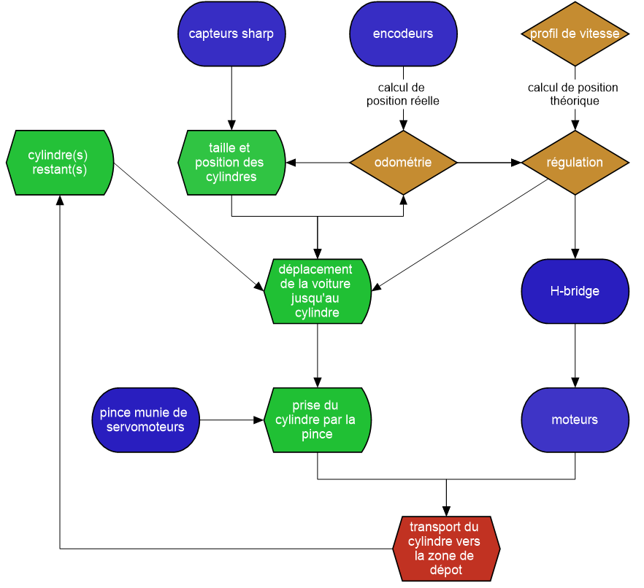
Fonctionnement interne
Composants
Principes théoriques implémentés sur l’Arduino
Données du terrain et actions
Objectif final
5
Notes:
Consigne de position globale
Doublement décomposée : en distance et angle, puis consigne effective recalculée à chaque échantillonnage ➔ contrôle continu
Erreurs prises en compte ➔ comportement proche de la consigne
comparaison odométrie/théorique, entrent dans le bloc d’asservissement d’où ressortent les commandes de tension
Coefficients déterminés par essais-erreurs
Ici, régulation PD suffisante

Slide 6
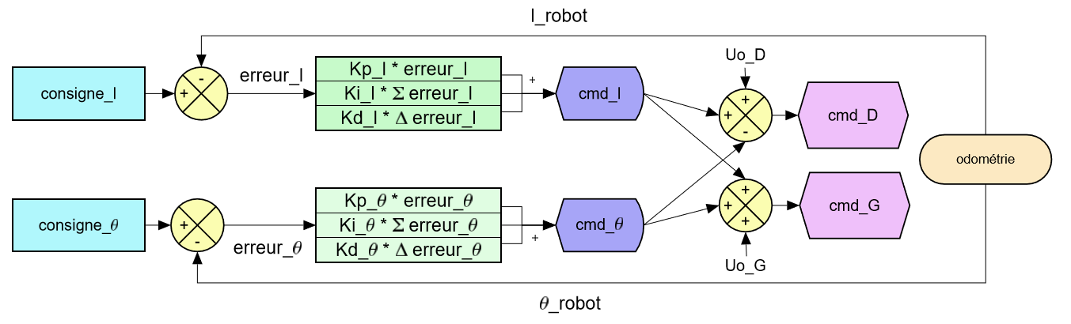
Régulation PID
Boucle d’asservissement
6
Notes:
Régulation en position
Consigne de position globale
Doublement décomposée : en distance et angle, puis consigne effective recalculée à chaque échantillonnage ➔ contrôle continu
Erreurs prises en compte ➔ comportement proche de la consigne
comparaison odométrie/théorique, entrent dans le bloc d’asservissement d’où ressortent les commandes de tension
Coefficients déterminés par essais-erreurs
Ici, régulation PD suffisante

Slide 7
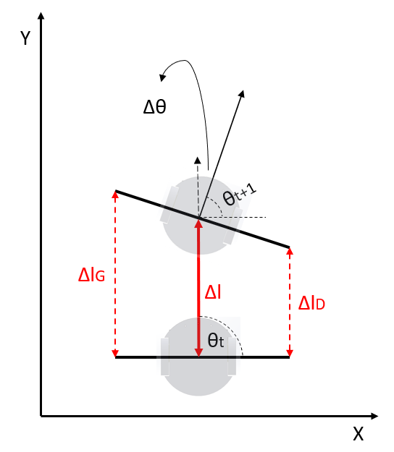
Odométrie
Position et orientation approximatives en temps réel
Récupération & traitement des infos encodeurs
Conversion en coordonnées cartésiennes
Stockage de l’information
7
Notes:
Odométrie : module calculant les position et orientation approximatives du robot, accessibles lorsque nécessaires
Décomposition en déplacements angulaires et rectilignes
Encodeurs optiques : capteurs mesurant le nombre exact de tours faits par les arbres moteurs (précision de 1/1920 tours)
Transformer les tics droit et gauche renvoyés en infos de déplacement et de variation d'angle
Coefficients : circonférence/tics ~= 0,08pi/1920, déplacements et rotation effectués par le centre

Slide 8
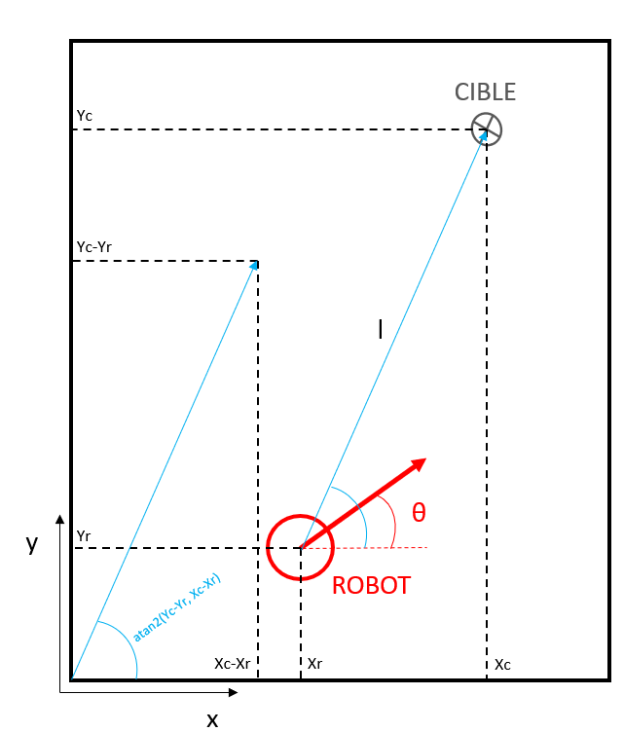
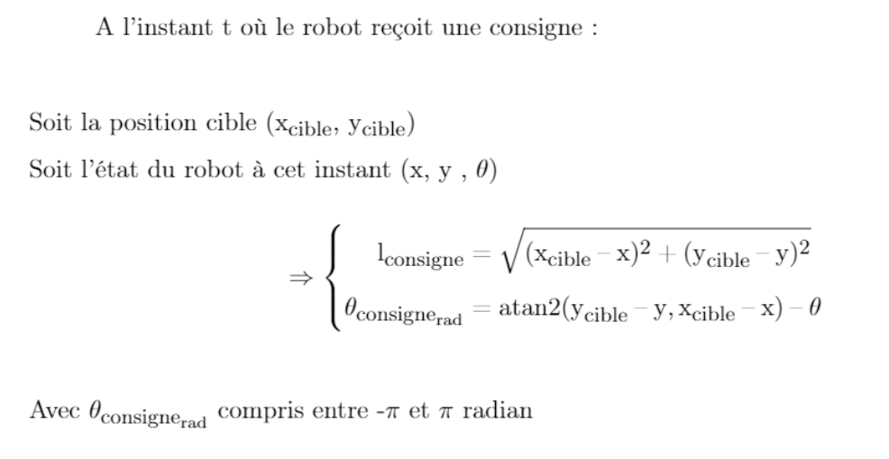
Calculs des consignes
Déplacement en 2 phases successives
Déplacement angulaire
Déplacement rectiligne
Simplification de la boucle
8
Notes:
Décomposition en distance & angle : connaissance des positions cible et actuelle (odométrie)

Slide 9
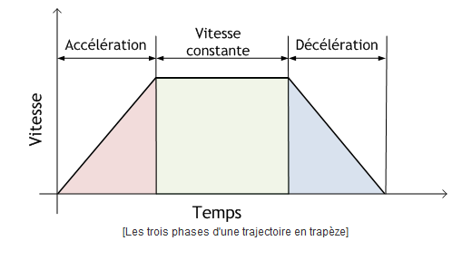
Profil de vitesse
Décomposition en consignes évolutives
Contrôle de l’objectif et du déplacement
9
Notes:
Évolutives : accélération constante, vitesse constante puis décélération constante (déplacements rectiligne et angulaire)
Consigne ➔ où le robot devrait être
Régulation d’abord de l’angle puis du déplacement rectiligne (+ simple)

Slide 10

Simulation Turtle
Courbes tension-vitesse
Géométrie du prototype
Calculs des consignes
Mouvement en 2 phases
Profil de vitesse
Boucles d’asservissement
Détermination des constantes
Gain de temps
10

Slide 11
Résultats et optimisations
Détection d’un seul cylindre à la fois
Régulation et odométrie fonctionnelle
Problème avec le servomoteur de la pince
Enchaînement des phases de transport
Robot facilement adaptable à d’autres tâches
11

Slide 12
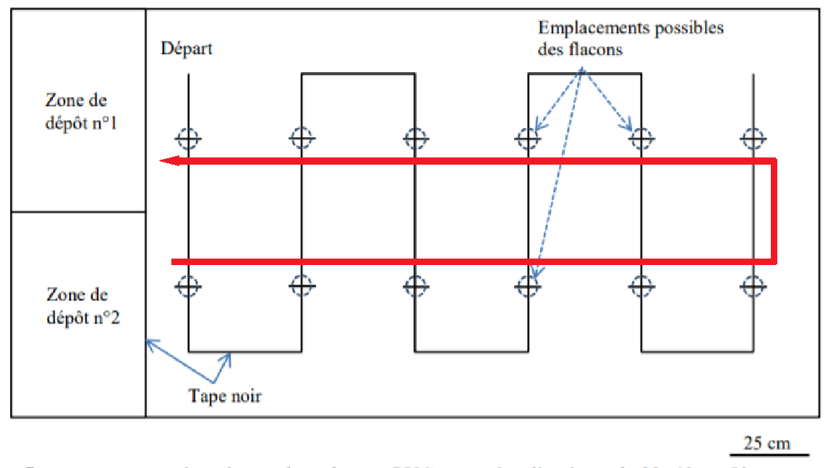
Simulation
1. Graphique (Pygame)

Slide 13
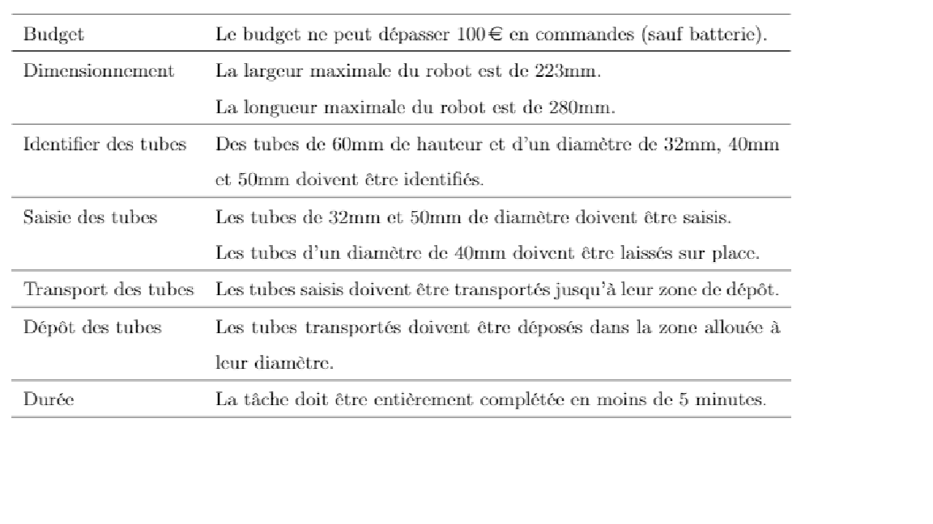
Cahier des charges
N° du slide
Notes:
Consigne de position globale
Doublement décomposée : en distance et angle, puis consigne effective recalculée à chaque échantillonnage ➔ contrôle continu
Erreurs prises en compte ➔ comportement proche de la consigne
comparaison odométrie/théorique, entrent dans le bloc d’asservissement d’où ressortent les commandes de tension
Coefficients déterminés par essais-erreurs
Ici, régulation PD suffisante

Slide 14
Odométrie
Position, orientation approximatives en temps réel
Approximation par segment de droite
Récupération & traitement des infos encodeurs
Sur un intervalle de temps ∆t :
→
Conversion en coordonnées cartésiennes
Stockage de l’information
∆lD = CD . ∆ticD
∆lG = CG . ∆ticG
∆l = (∆lD+∆lG)/2
∆θ = arctan[(∆lD–∆lG)/L]
∆x =∆l.cos(θt-1)
∆y =∆l.sin(θt-1)
xt = xt-1 + ∆x
yt = yt-1 + ∆y
θt = θt-1 + ∆θ
(xt, yt, θt)
N° du slide
Notes:
Odométrie : module calculant les position et orientation approximatives du robot, accessibles lorsque nécessaires
Décomposition en déplacements angulaires et rectilignes
Encodeurs optiques : capteurs mesurant le nombre exact de tours faits par les arbres moteurs (précision de 1/1920 tours)
Transformer les tics droit et gauche renvoyés en infos de déplacement et de variation d'angle
Coefficients : circonférence/tics ~= 0,08pi/1920, déplacements et rotation effectués par le centre

Slide 15
Calculs des consignes
N° du slide
Notes:
Décomposition en distance & angle : connaissance des positions cible et actuelle (odométrie)

